Slide 1


Викторина
«День студента»
(Татьянин день)

Slide 2
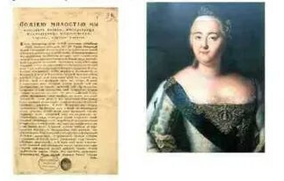
1. С каким событием связан Татьянин день в России?
А) в этот день канонизировали святую Татьяну
Б) в этот день императрица Елизавета Петровна подписала указ «Об учреждении Московского университета»
В) в этот день народ традиционно прославлял всех, кто учится
В этот день императрица Елизавета Петровна подписала указ «Об учреждении Московского университета»

Slide 3
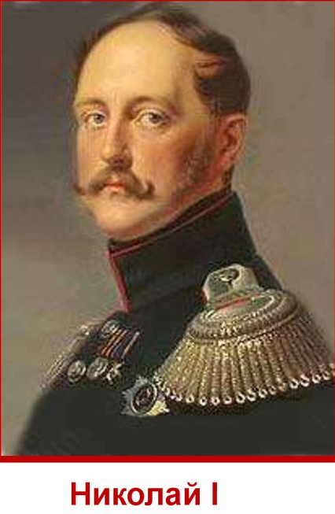
2. Кто из императоров официально сделал 25 января днём студента?
А) Елизавета Петровна
Б) Николай Первый
В) Пётр Первый
Г) Князь Олег

Slide 4
3. Что означает имя Татьяна?
А) «воскрешающая»
Б) «посвященная»
В) «устроительница»

Slide 5
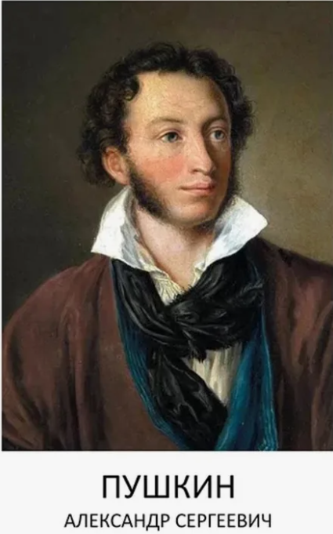
4. Именем Татьяны долгое время называли крестьянок. А кто первым повысил ранг этого имени, сделав его дворянским?
А) М.В. Ломоносов
Б) Н.М. Карамзин
В) А.С. Пушкин

Slide 6
5. Кто главный в ВУЗе?
А) Командир
Б) Президент
В) Ректор
Г) Директор
Ректор

Slide 7
6. Что обычно «грызут» студенты?
А) Морковь
Б) Семечки
В) Гранит
Г) Камень
Гранит (науки)

Slide 8
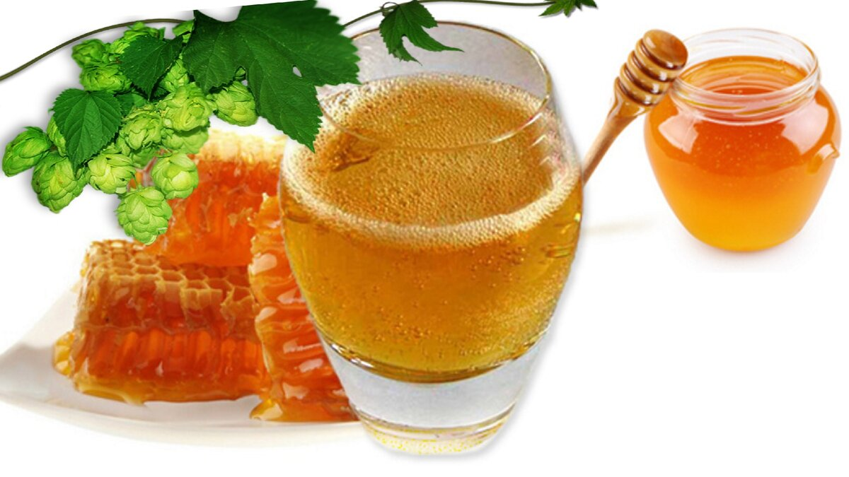
7. Какой хмельной напиток традиционно пьют студенты 25 января?
А) Медовуху
Б) Пиво
В) Кагор
Г) Квас
Медовуха

Slide 9
8. Традиция отмечать День студента в России прервалась в октябре 1917 года. А когда она возродилась снова?
А) в 1985 году
Б) в 1990 году
В) в 1995 году
в 1995 году

Slide 10

9. Кто такой абитуриент?
А) поступающий в среднее или высшее учебное заведение
Б) учащийся высшего учебного заведения
поступающий в среднее или высшее учебное заведение

Slide 11

10. Вы выбрали вуз и решили подать в него документы. Куда вам нужно обратиться?
А) в приемную комиссию
Б) к директору
В) в студенческий комитет

Slide 12
11. До сколько лет можно стать студентом?
А) до 25 лет
Б) до 55 лет
В) возраст не ограничен
возраст не ограничен

Slide 13
12. Высшее учебное заведение подразделяется на …
А) классы
Б) группы
В) факультеты
факультеты

Slide 14
13. В каком городе в День святой Татьяны заполняется Большая книга студенческих рекордов?
А) в Хабаровске
Б) во Владивостоке
В) в Белгороде
во Владивостоке

Slide 15
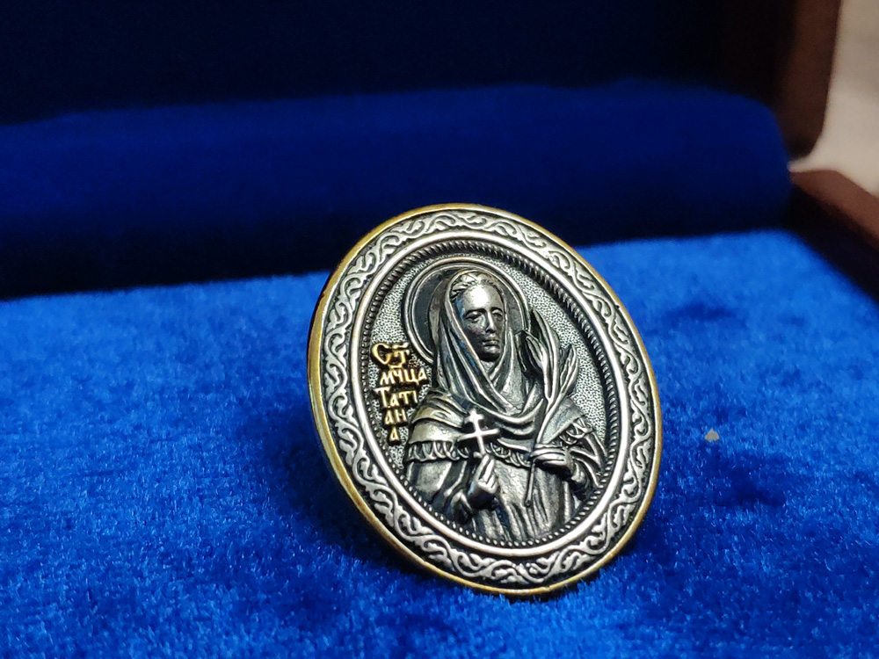
14. В каком городе был учрежден Почетный знак Татьяны?
А) в Санкт-Петербурге
Б) в Москве
В) в Томске
в Санкт-Петербурге

